Slide 1
Git

Slide 2

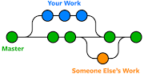
What is Git?
Git היא מערכת בקרת גרסאות פופולרית.
מערכת בקרת גרסאות (VCS) היא תוכנה המסייעת למפתחי תוכנה לעבוד יחד ולשמור על היסטוריה מלאה של עבודתם.
הפונקציות של VCS -
מאפשר למפתחים לעבוד בו זמנית
אינו מאפשר החלפת השינויים אחד של השני
שומר על היסטוריה של כל גרסה - עקוב אחר שינויים בקוד
Git ו-GitHub הם דברים שונים.

Slide 3

What is GitHub?
GitHub היא חברה למטרות רווח המציעה שירות אירוח של מאגר Git מבוסס ענן.
בעיקרו של דבר, זה מקל בהרבה על יחידים וצוותים להשתמש ב-Git עבור בקרת גרסאות ושיתוף פעולה.
הממשק של GitHub מספיק ידידותי למשתמש כך שגם קודנים מתחילים יכולים לנצל את היתרונות של Git.
ללא GitHub, השימוש ב-Git מצריך בדרך כלל קצת יותר ידע טכני ושימוש בשורת הפקודה.

Slide 4
למה Git?
למעלה מ-70% מהמפתחים משתמשים ב-Git!
מפתחים יכולים לעבוד יחד מכל מקום בעולם.
מפתחים יכולים לראות את ההיסטוריה המלאה של הפרויקט.
מפתחים יכולים לחזור לגרסאות קודמות של פרויקט.

Slide 5
תחילת העבודה עם Git
ראשית, עליך להתקין את Git על ידי הורדתו מהאתר הבא: https://git-scm.com/
מי שאם מק צריך : brew
תחילה רשמו בטרמינל :
brew --version
אם לא עובד גשו ל - https://brew.sh/ והתקינו homebrew
בדקו בטרמינל - brew - -version ש brew הותקן
אחרי ההתקנה רשמו בטרמינל :
brew install git
לאחר מכן רשמו בטרמינל
git - - version

Slide 6
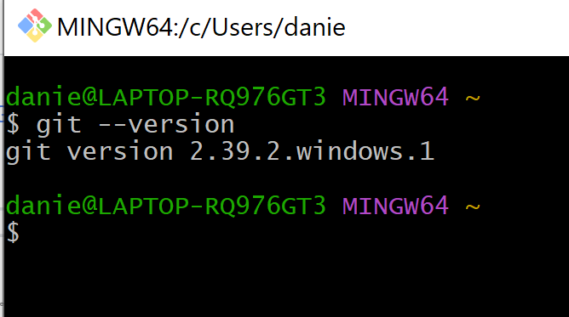
תחילת העבודה עם Git
לאחר התקנת Git, הדבר הראשון שצריך לעשות הוא לבדוק אם Git מותקן כהלכה.
פתח את CMD או Git Bash שמגיע כלול ב-Git עבור חלונות.
הרץ: git --version או git --v
major
minor
patch

Slide 7
אם לא עובד git –version
נפתח את vs code כ administrator
ונרשום בטרמינל - Set-ExecutionPolicy RemoteSigned
נסגור vscode
נפתח שוב ונריץ שוב git –version עכשיו יעבוד

Slide 8
הגדר את Git
עכשיו אנחנו צריכים ליידע את Git מי אנחנו. אנו מעבירים את שם המשתמש וכתובת הדואר האלקטרוני שלנו בהם אנו רוצים להשתמש בעת ההרשמה ל-GitHub מאוחר יותר:
git config --global user.name your-username
git config --global user.email email@example.com
דוגמא :
git config --global user.name asaf.temp123
git config --global user.email asaf.temp123@bbbccc.com

Slide 9
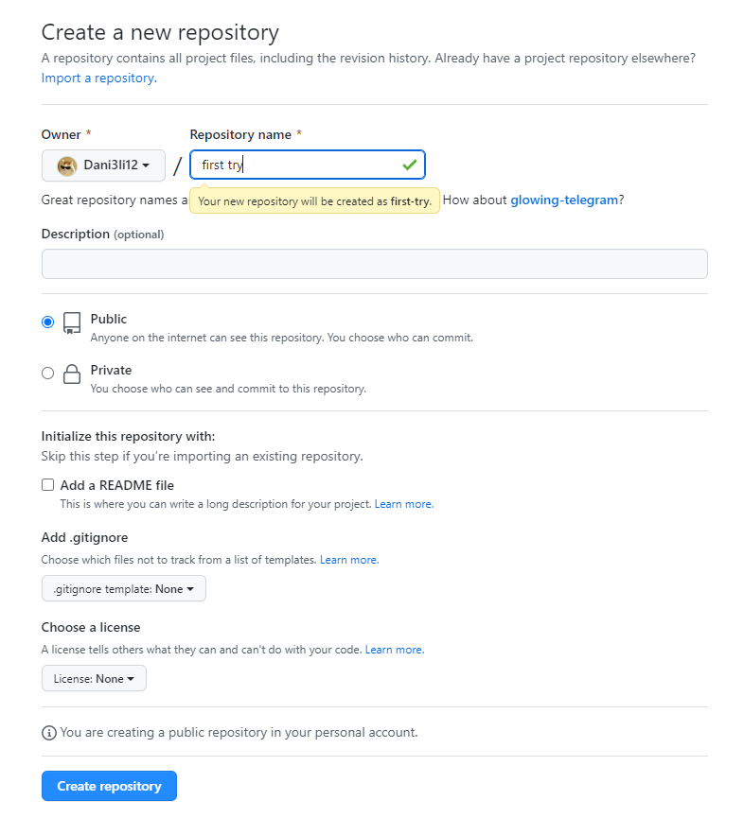
Working with GitHub
עבור אל https://github.com/ והירשם.
צור מאגר חדש - מאגר Git עוקב ושומר את ההיסטוריה של כל השינויים שבוצעו בקבצים בפרויקט Git.

Slide 11
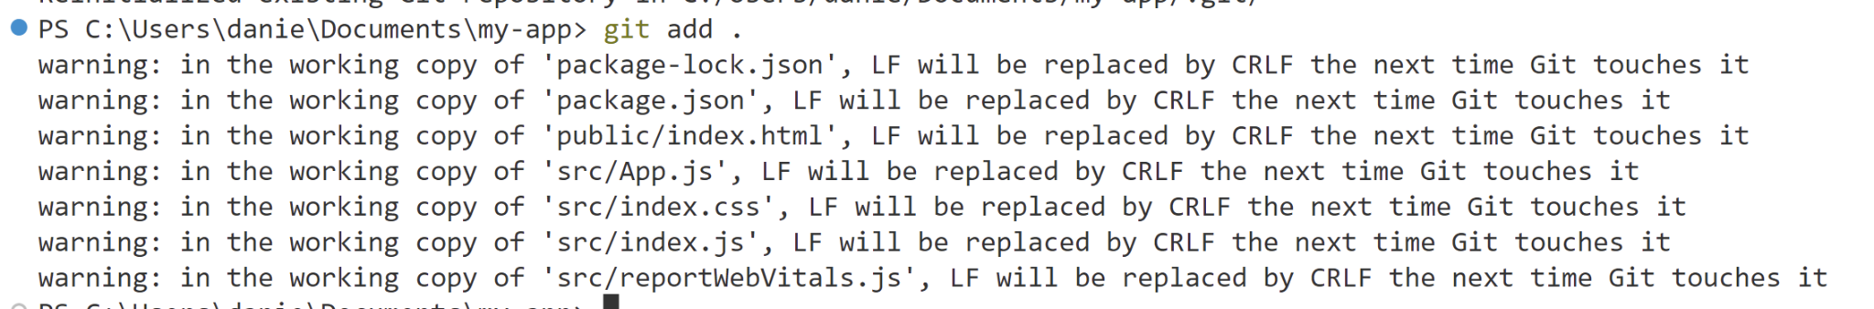
First Git repository in Github
כדי לאתחל git הרץ בתיקייה הנוכחית: git init
הפקודה Git add:
הפקודה git add מוסיפה שינוי בספריית העבודה לאזור ההיערכות. זה אומר ל-Git שאתה רוצה לכלול עדכונים לקובץ מסוים ב-commit הבא.
אתה יכול לכתוב שם של קובץ ספציפי או להחליט להוסיף את כל הקבצים שהשתנו באמצעות נקודה.
הפעל git add.

Slide 12
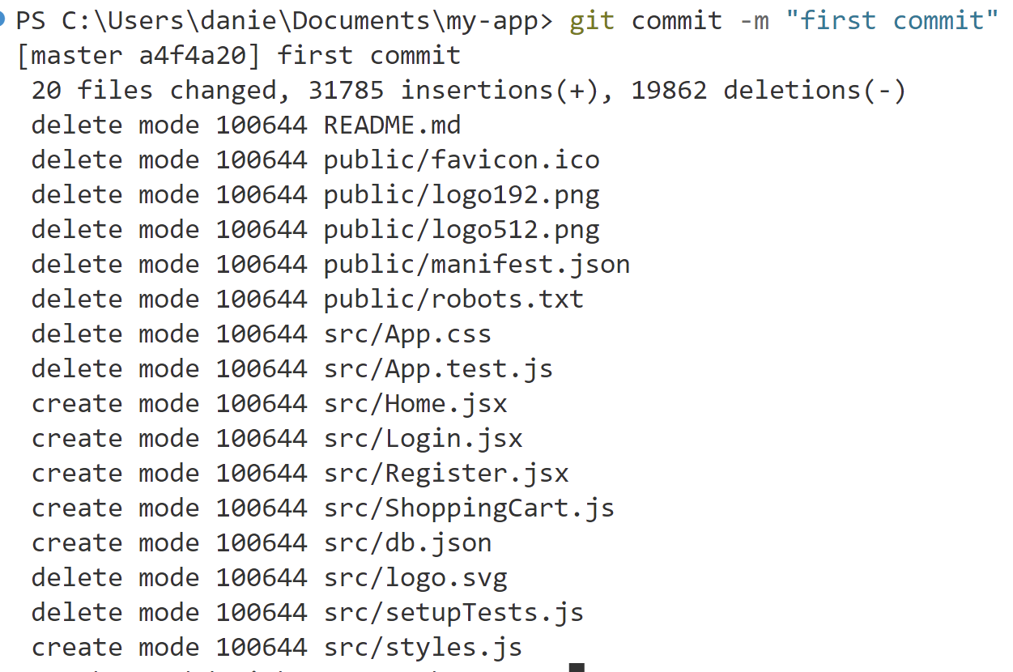
First Git repository in Github
Git commit:
הפקודה "commit" משמשת לשמירת השינויים שלך במאגר המקומי עם הערה.
3. הפעל את הפקודה:
git commit -m "first commit"
אתה יכול להחליף את ה-commit הראשון בכל דבר.

Slide 13

First Git repository in Github
Git branch:
ענף מייצג קו פיתוח עצמאי.
ענפים מאפשרים לך לפתח תכונות, לתקן באגים או להתנסות בבטחה עם רעיונות חדשים באזור מצומצם של האפלקיציה שלך.
The git branch command lets you create, list, rename, and delete branches.
4. To create a new branch run the command: git branch -M main
* main - is the name of the branch

Slide 14
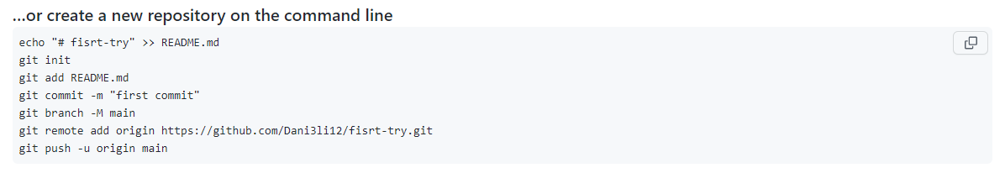
First Git repository in Github
Git remote:
הפקודה git remote מאפשרת לך ליצור, להציג ולמחוק חיבורים למאגרים אחרים.
5. הפעל את השורה הבאה כדי להתחבר למאגר שלך:
q

Slide 15
First Git repository in Github
5. Git push:
הפקודה git push משמשת להעלאת תוכן מאגר מקומי למאגר מרוחק. דחיפה היא הדרך בה אתה מעביר התחייבויות מהמאגר המקומי שלך למאגר מרוחק.
כדי לדחוף הפעל את השורה הזו:
git push -u origin main
* main - is the name of the branch

Slide 16
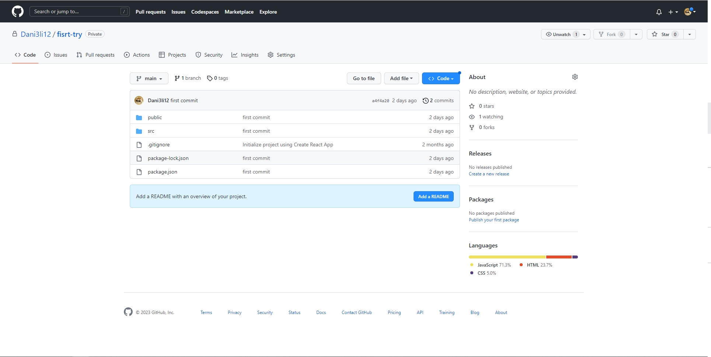
First Git repository in Github
מזל טוב! המאגר הראשון שלך מוכן ונדחף!
נסה לרענן את דף github, תראה את תיקיית הפרויקט שלך.

Slide 17
Remote
ב-Git, remote הוא הפניה למאגר שנמצא בשרת אחר, בדרך כלל באינטרנט.
מאגר מרוחק הוא עותק של המאגר שאתה עובד עליו, אך הוא מאוחסן בשרת אחר.
When you clone a repository, Git automatically creates a remote called "origin", which points to the original repository that you cloned.

Slide 18
Update code changes to a Git repository
To push your code changes to a Git repository, follow these steps:
Use the "git add" command to add the changes you want to commit to the staging area. If you want to commit all changes in the current directory, run the command: git add . .
Use the "git commit" command to commit the changes you added to the staging area. For example, run the command: git commit -m “Commit message here" .
Use the "git push" command to push your committed changes to the remote Git repository. For example, run the command: git push origin master to push your changes to the "master" branch of the "origin" remote.

Slide 19
תרגול
בצע כמה שינויים בקוד שלך ודחוף אותו.
התחייב עם ההודעה "התחייבות שנייה".

Slide 20
Branch
Git checkout -b <branch name> | Git checkout -b asaf | Create new branch named asaf
Git add .
Git commit -m”first commit asaf branch”
Git push origin asaf | The code push to asaf branch
Git checkout main
Git pull origin main
Git merge asaf | המיזוג רק על המחשב שלך
Git add .
Git commit -am”merge asaf” Git push origin main | דחיפת המיזוג לגיט

Slide 21
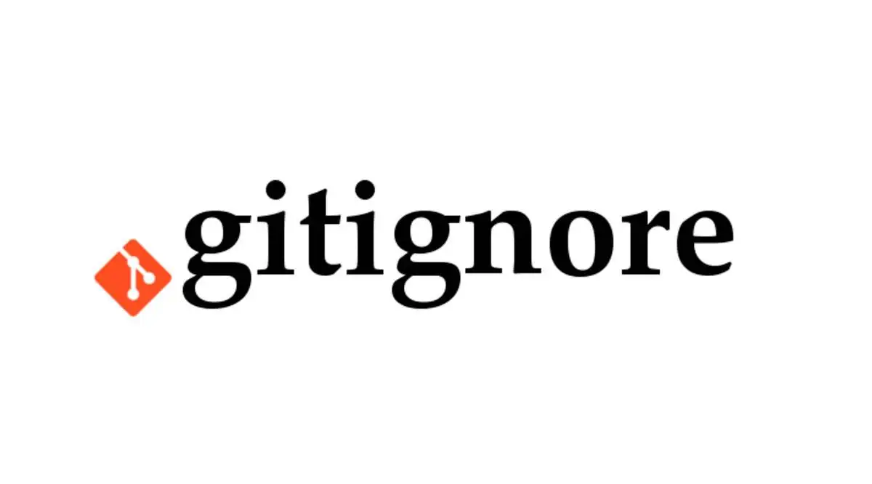
.gitignore
Git ignore הוא תכונה של Git המאפשרת לך לציין קבצים או ספריות שאתה רוצה ש-Git יתעלם מהם כאשר אתה מבצע שינויים במאגר.
כאשר אתה מוסיף קבצים או ספריות למאגר Git, Git עוקב אחר שינויים בקבצים ובספריות האלה כברירת מחדל.
עם זאת, עשויים להיות קבצים או ספריות שאינך רוצה לעקוב אחריהם או לכלול במאגר, כגון קבצים זמניים, קובצי יומן או חפצי בנייה.

Slide 22
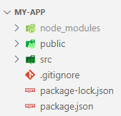
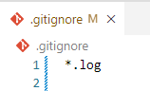
.gitignore
To use Git ignore, you create a file called ".gitignore" in the root directory of your Git repository.
This file contains a list of files, directories, or file patterns that Git should ignore. For example, if you want Git to ignore all files with a ".log" extension, you can add the following line to your .gitignore file:

Slide 23
Git With Vs code

Slide 24
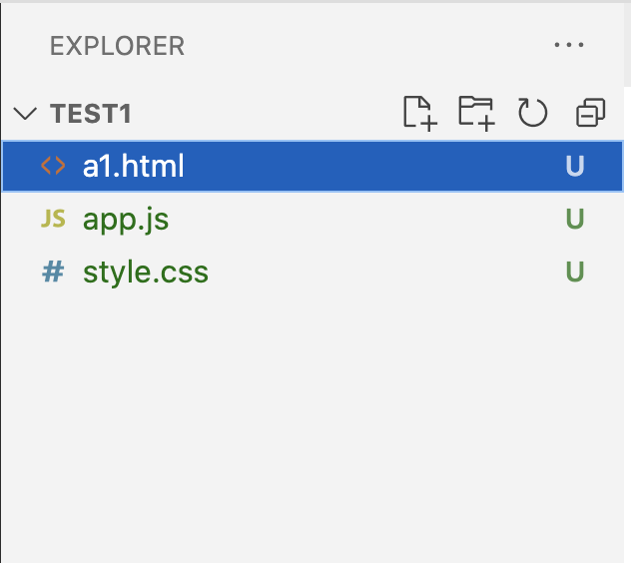
UnTracked

Slide 25
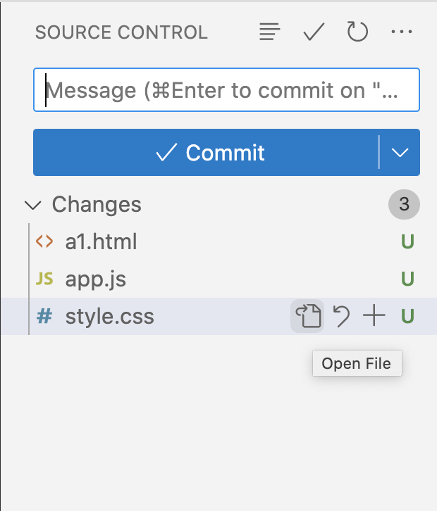
Make a commit
Open file
Discard changes
stage changes

Slide 26
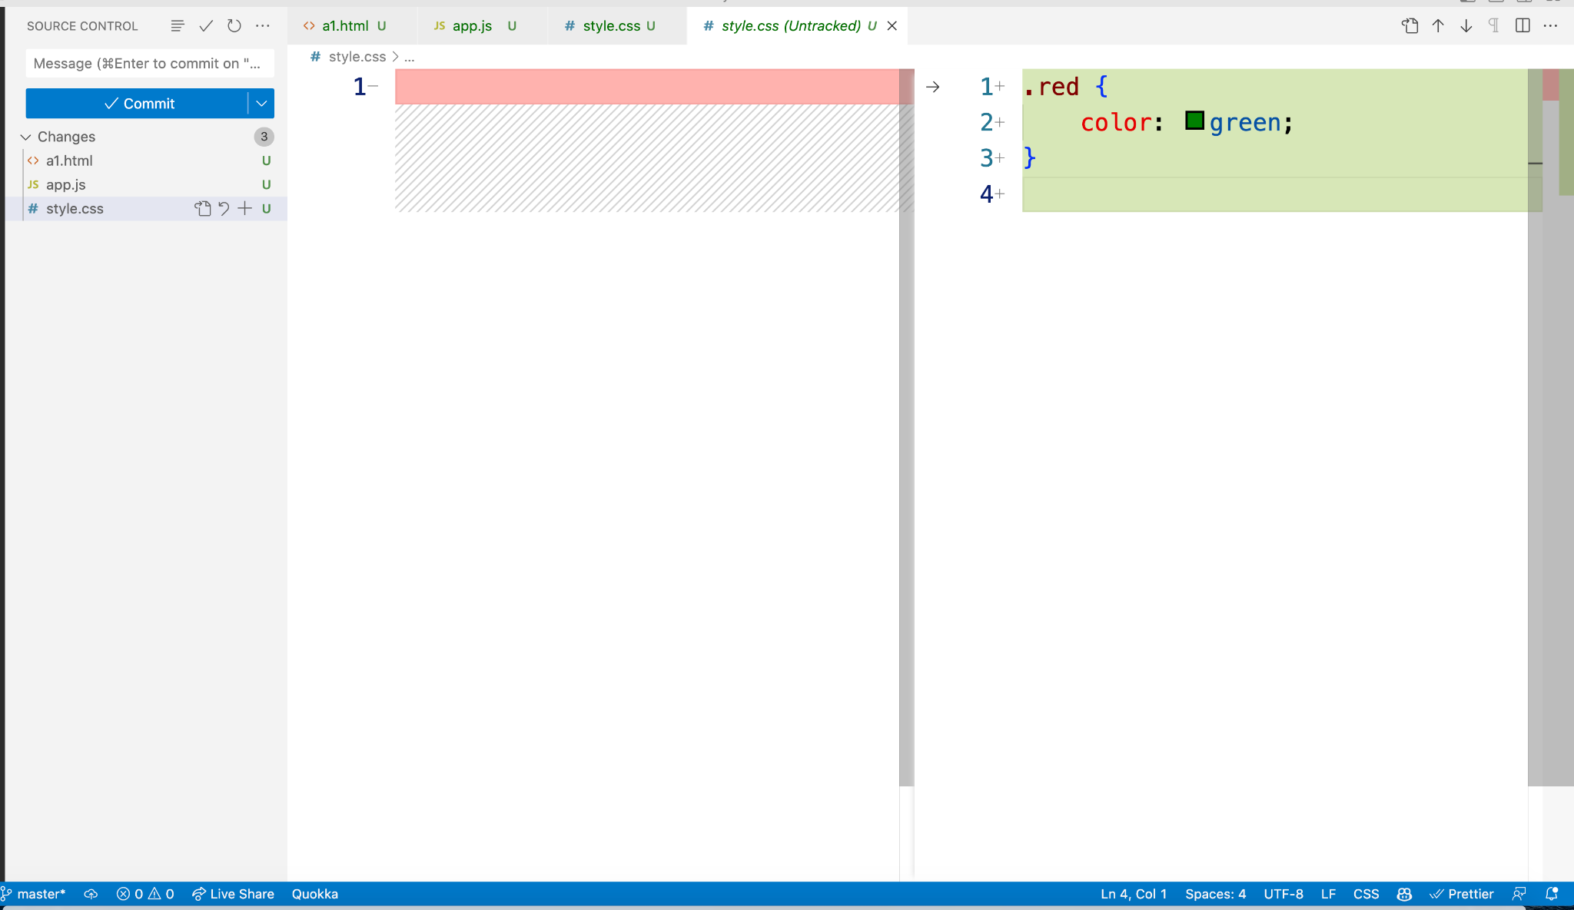
Make a commit
Previous version
Current version

Slide 27
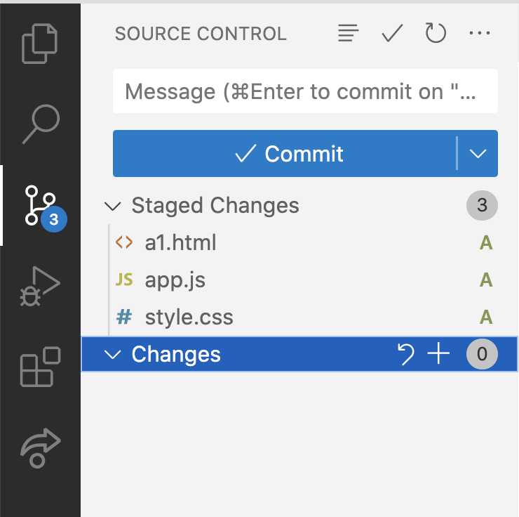
After Clicking on Stage changes
A - index added

Slide 28
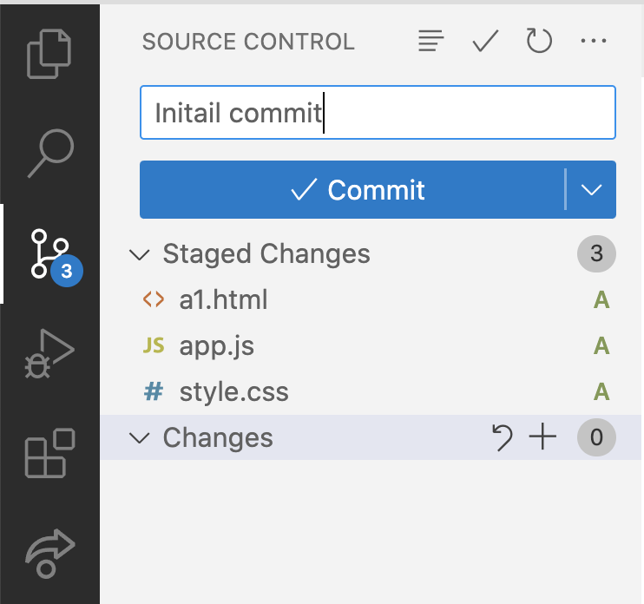
Commit message
Commit message

Slide 29
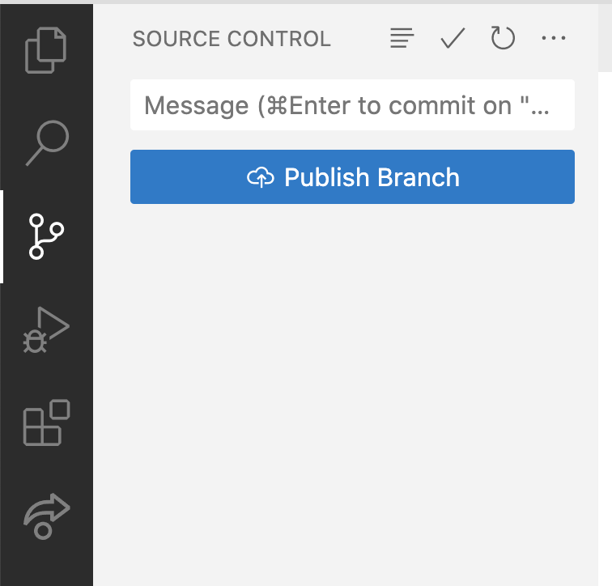
Commit message
Click commit
Commit message

Slide 30
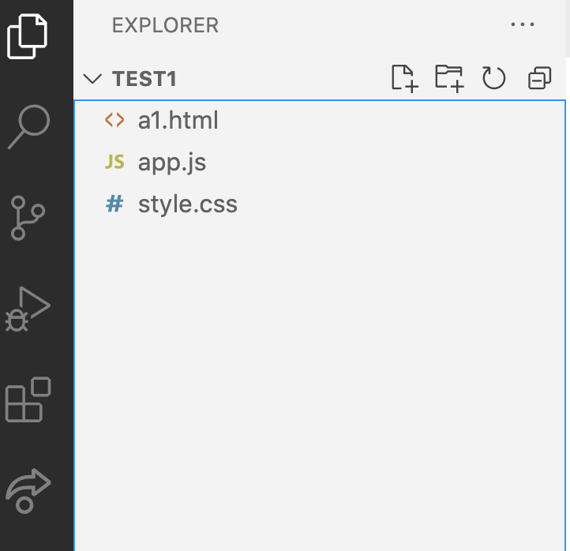
Commit message
נעלמו הסמלים(האותיות)
יש לנו commit

Slide 31
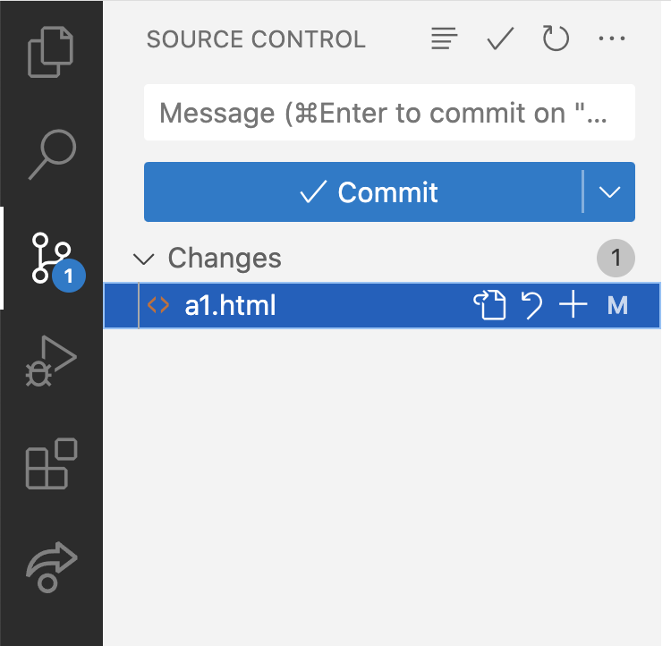
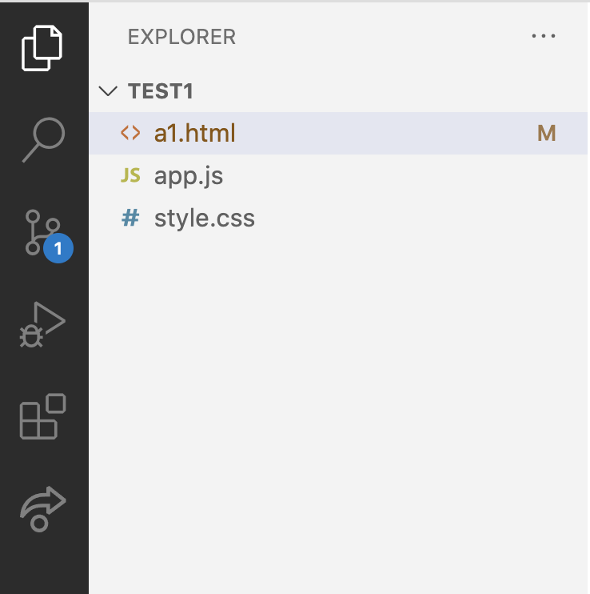
Changing a1.html
צבע שם הקובץ השתנה לחום ונוספה האות M. v מציין modifies
click

Slide 32
Changing a1.html
צבע שם הקובץ השתנה לחום ונוספה האות M. v מציין modifies
click

Slide 33
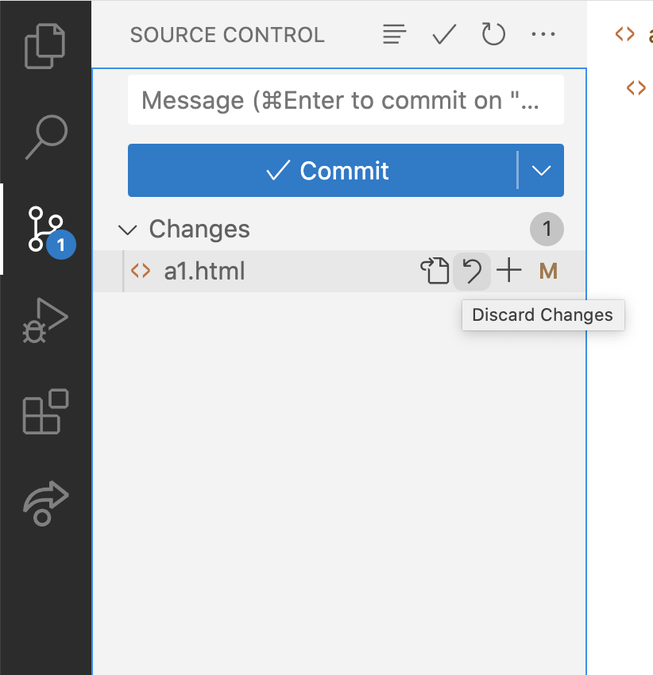
התעלמות משינוי
להתעלם מהשינוי

Slide 34
התעלמות משינוי - צריך להיות מאוד זהיר שבוחרים באפשרות זו כי זה יבטל לנו את השינויים.
להתעלם מהשינוי

Slide 35
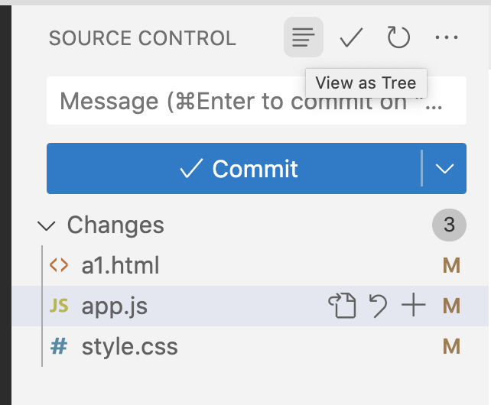
נקודת מבט של עץ תיקיות או קבצים

Slide 36
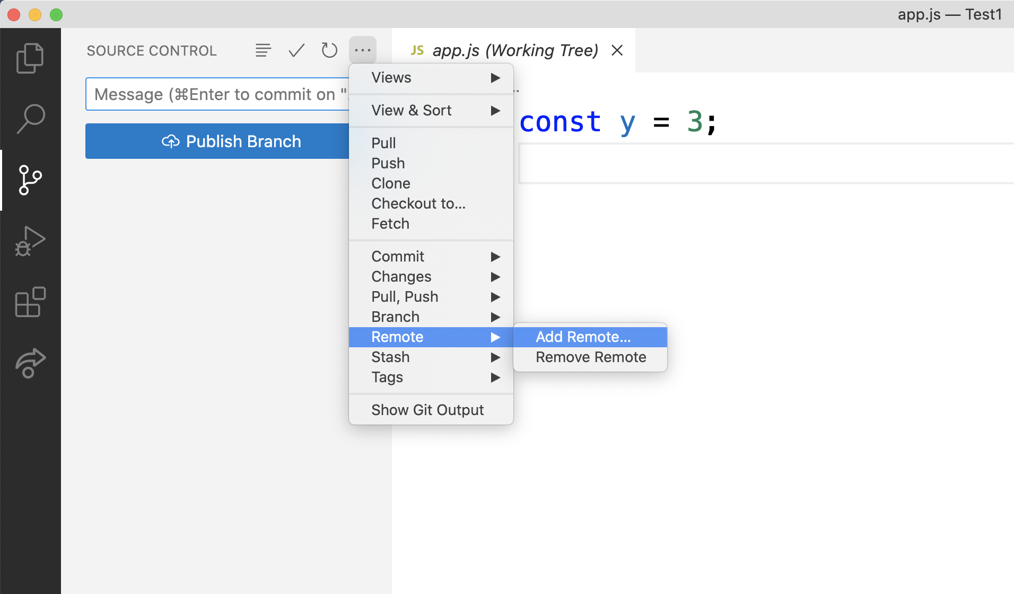
הוספת remote repository

Slide 37
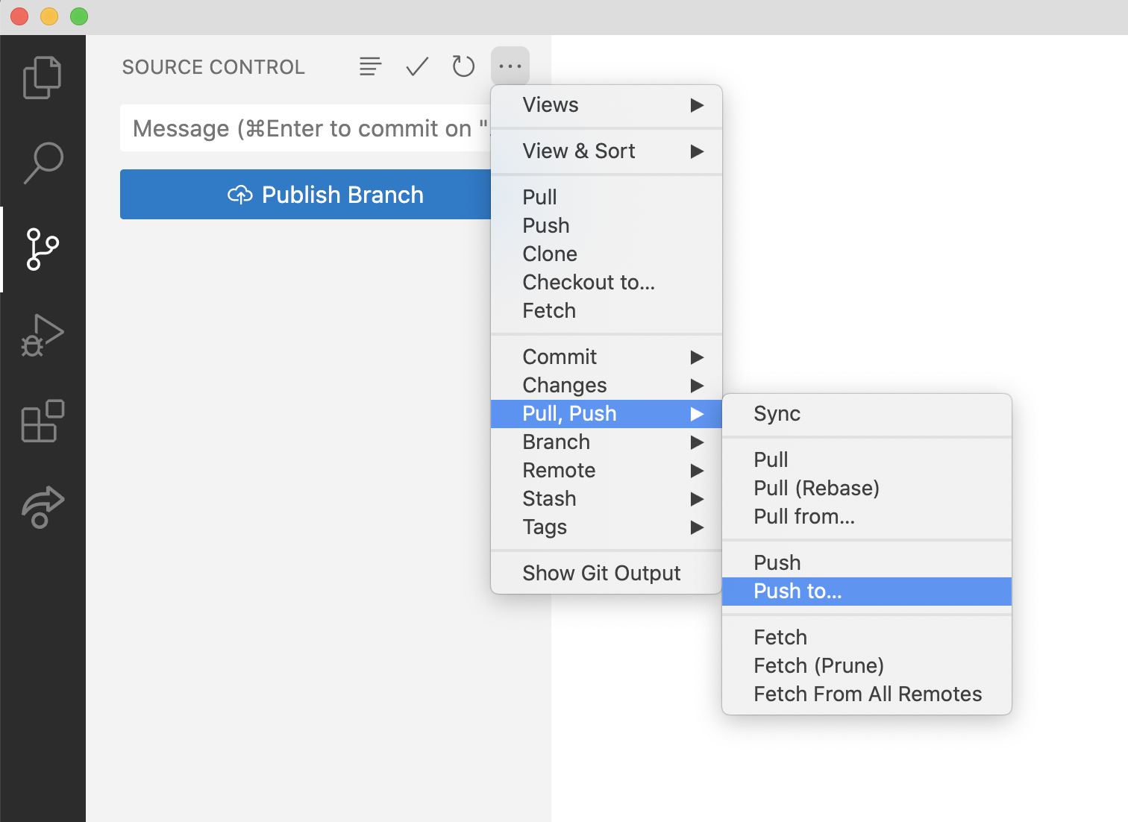
Push

Slide 38
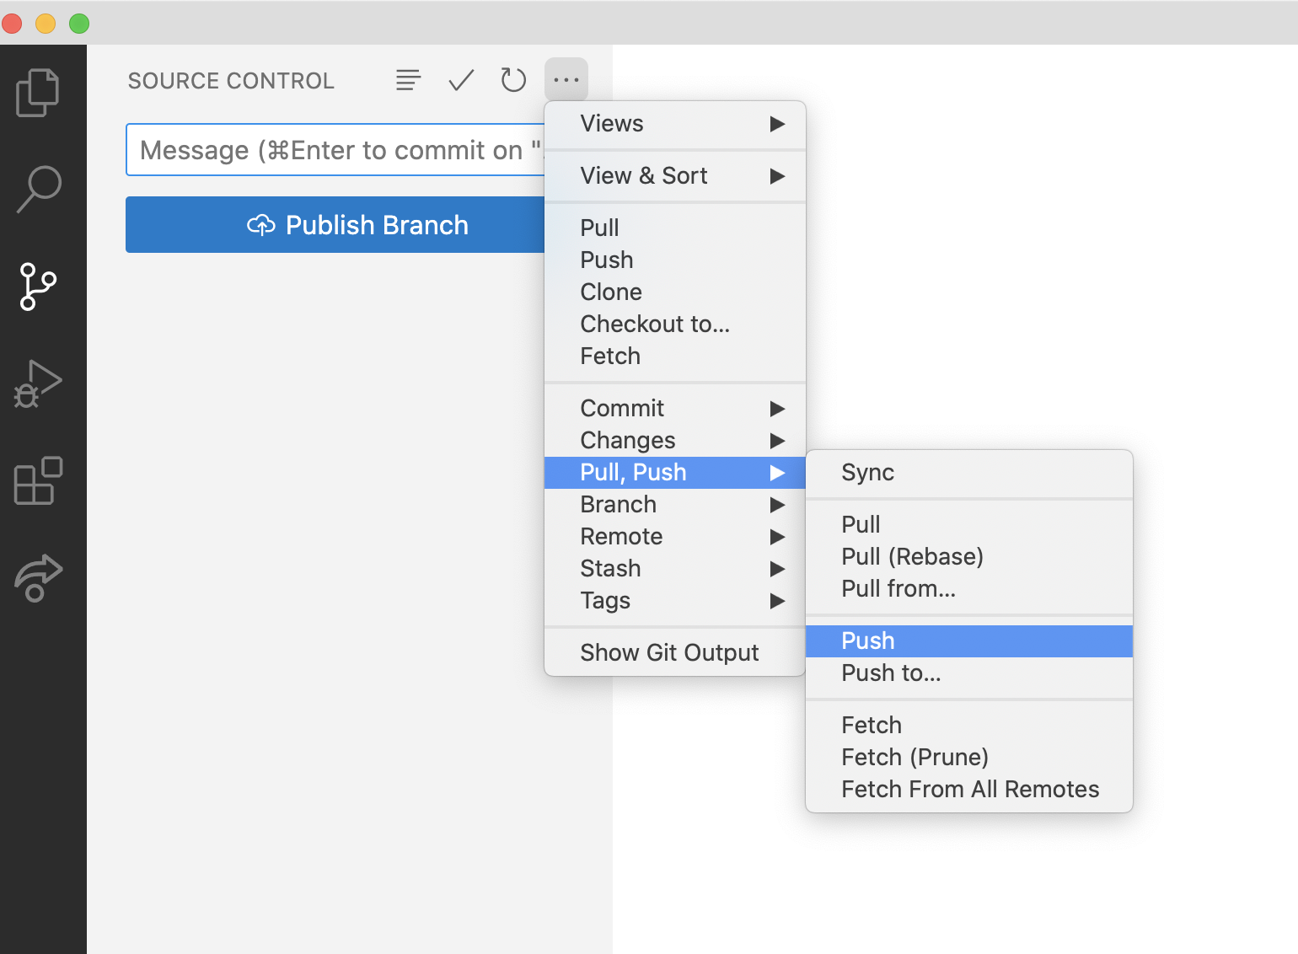
Pull changes

Slide 39
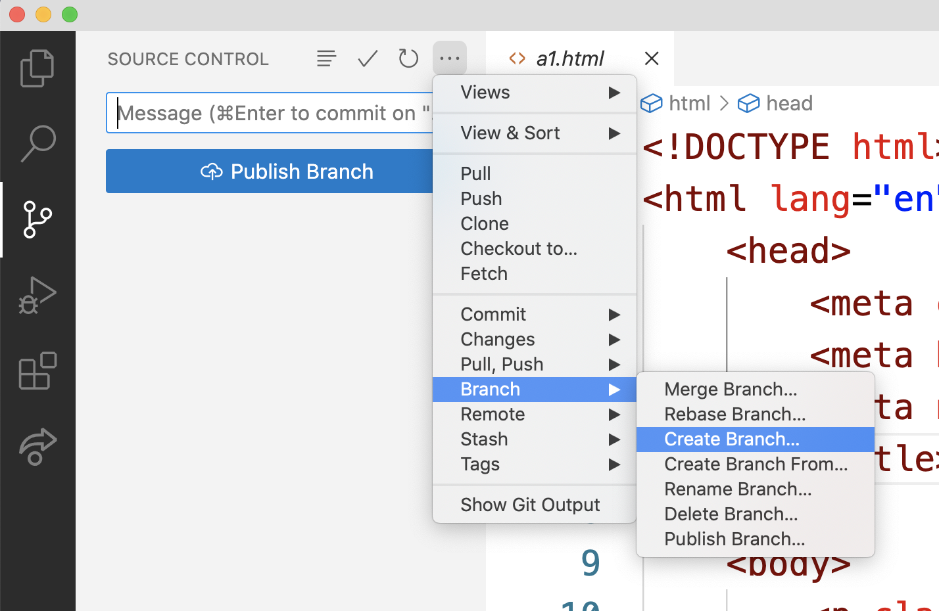
Create a branch
main
Commit

Slide 40
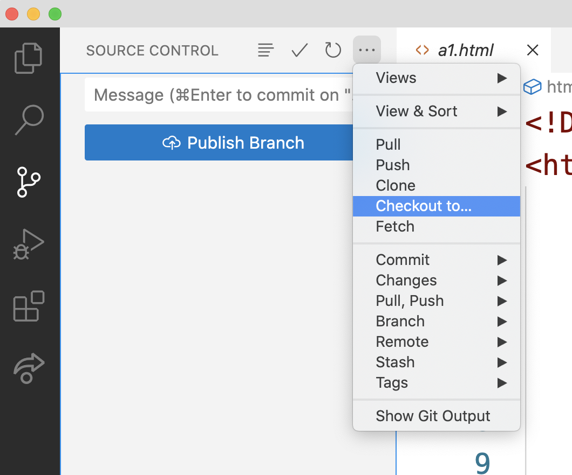
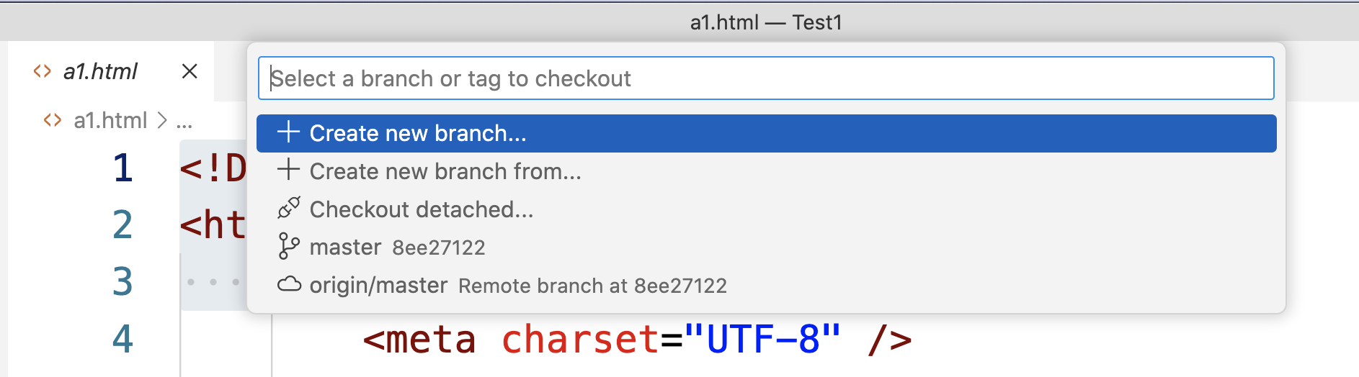
Create a branch

Slide 41
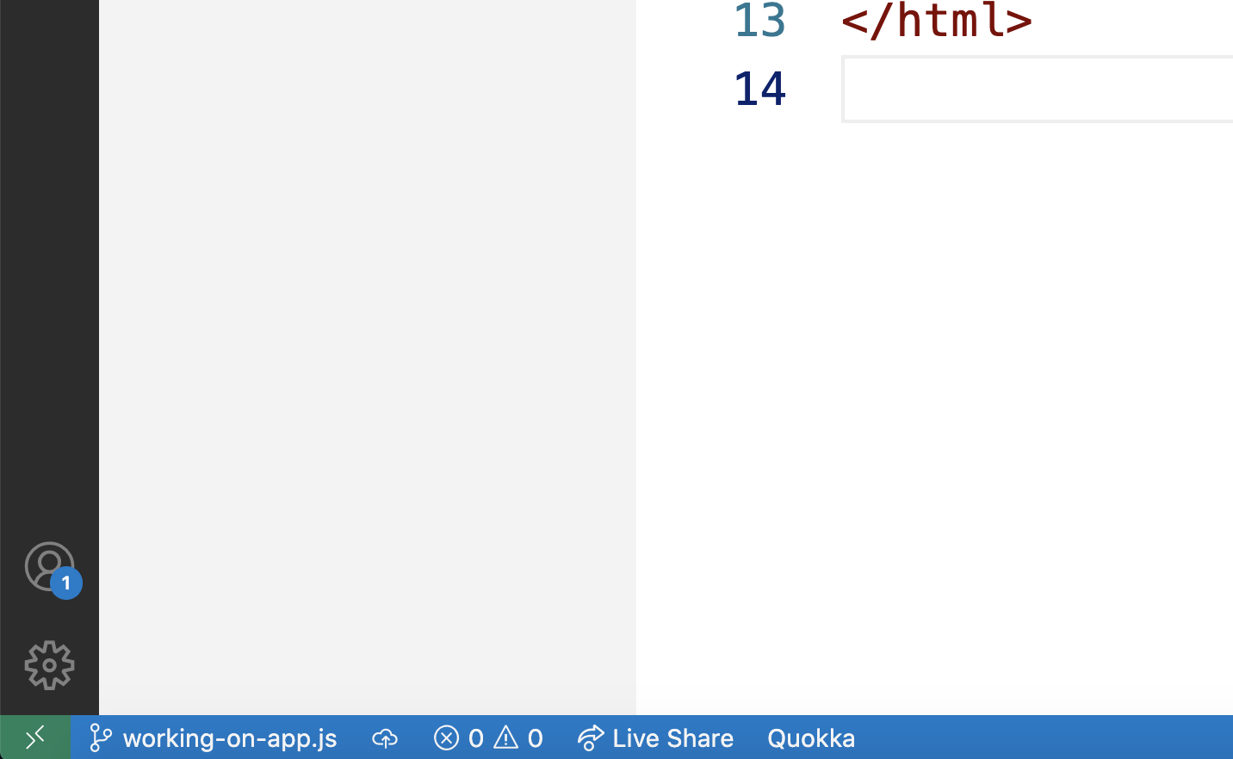
Checkout a branch

Slide 42
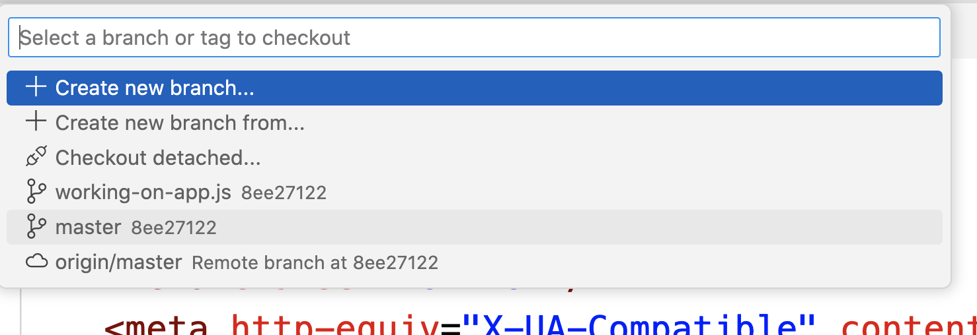
Checkout a branch

Slide 43
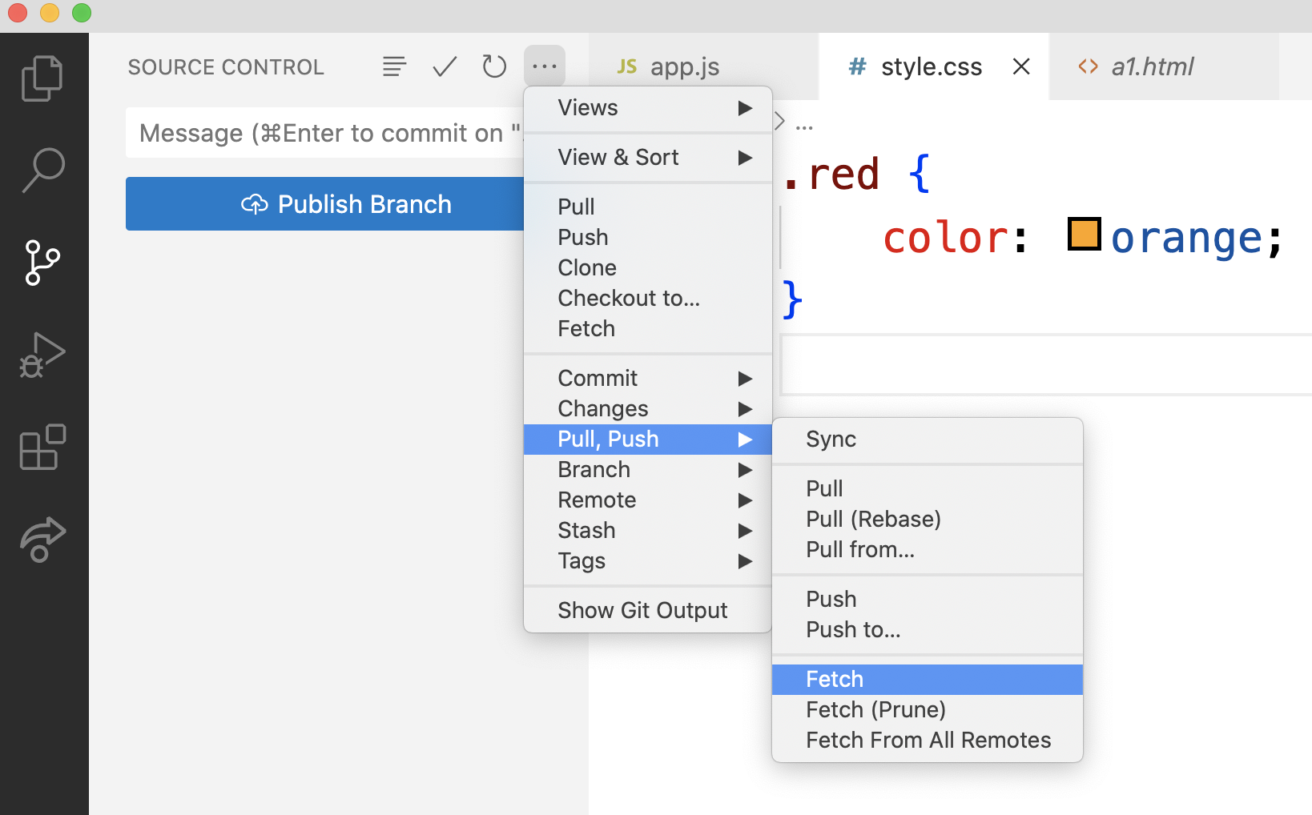
Push a branch
Can click here

Slide 44
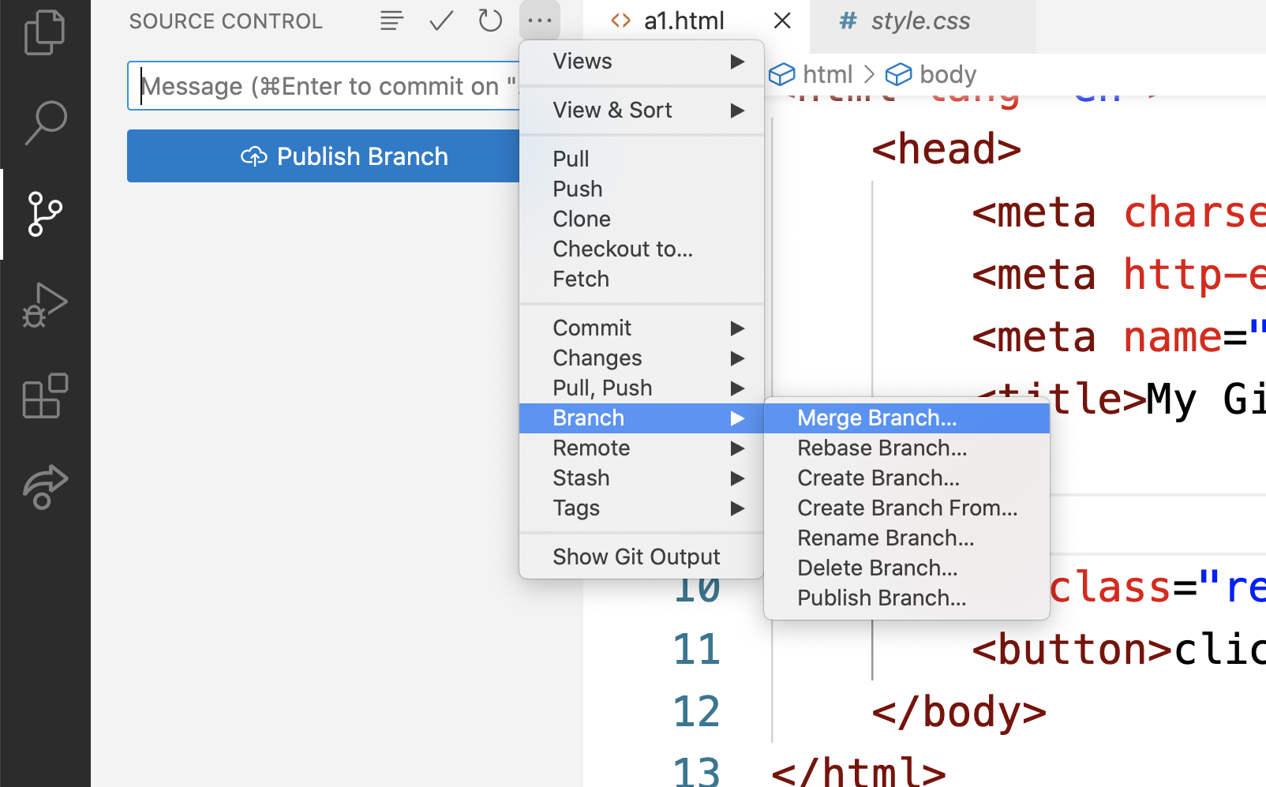
Merge branch to origin master
Check out to origin master
Go to menu - > branch - > merge branch

Slide 45
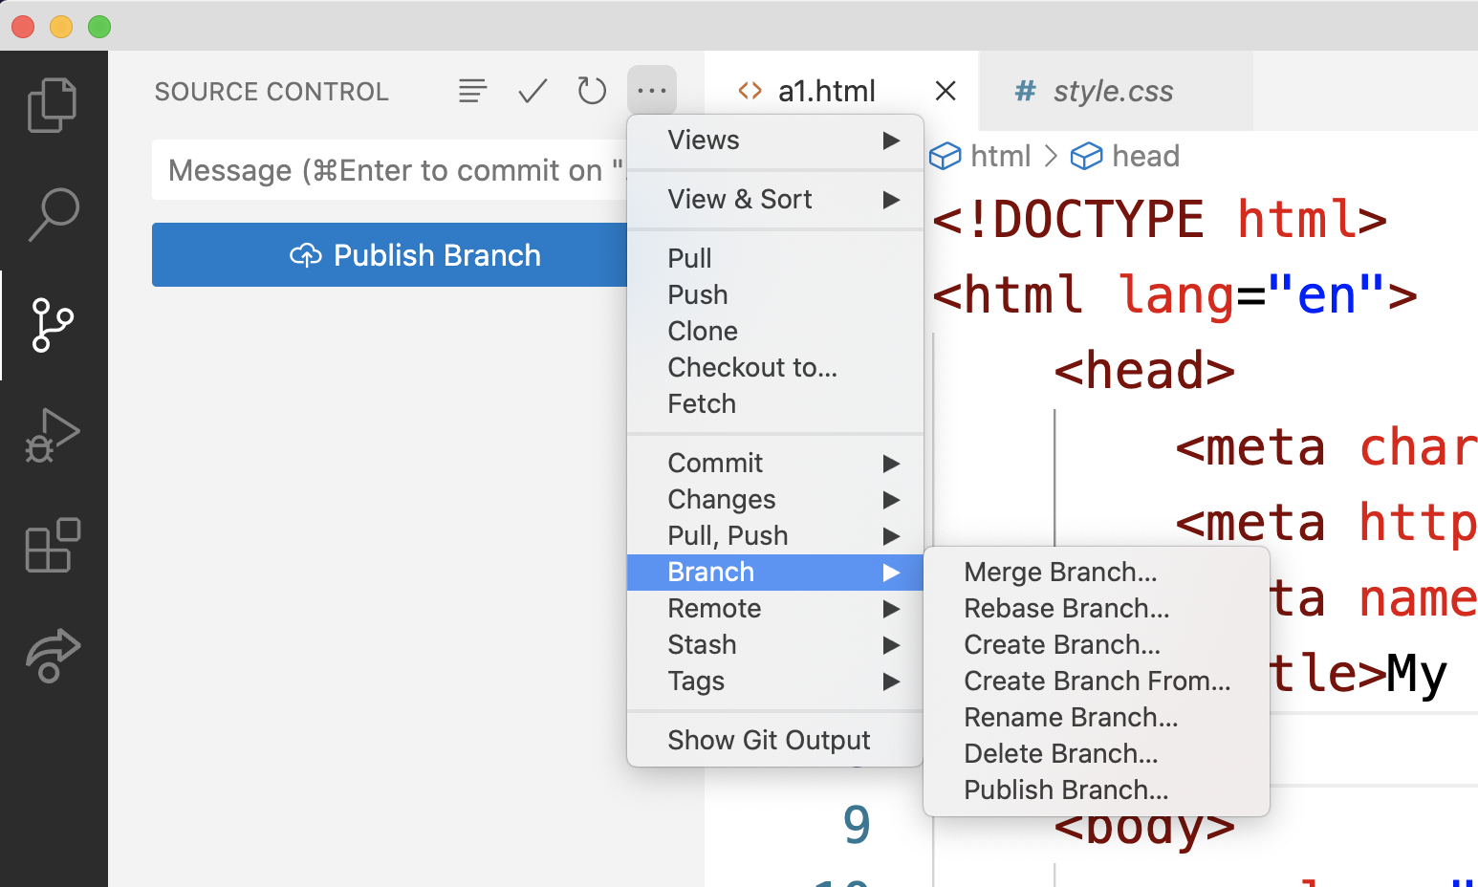
Rename branch
Check out to your branch
Go to menu - > branch - > rename branch

Slide 46
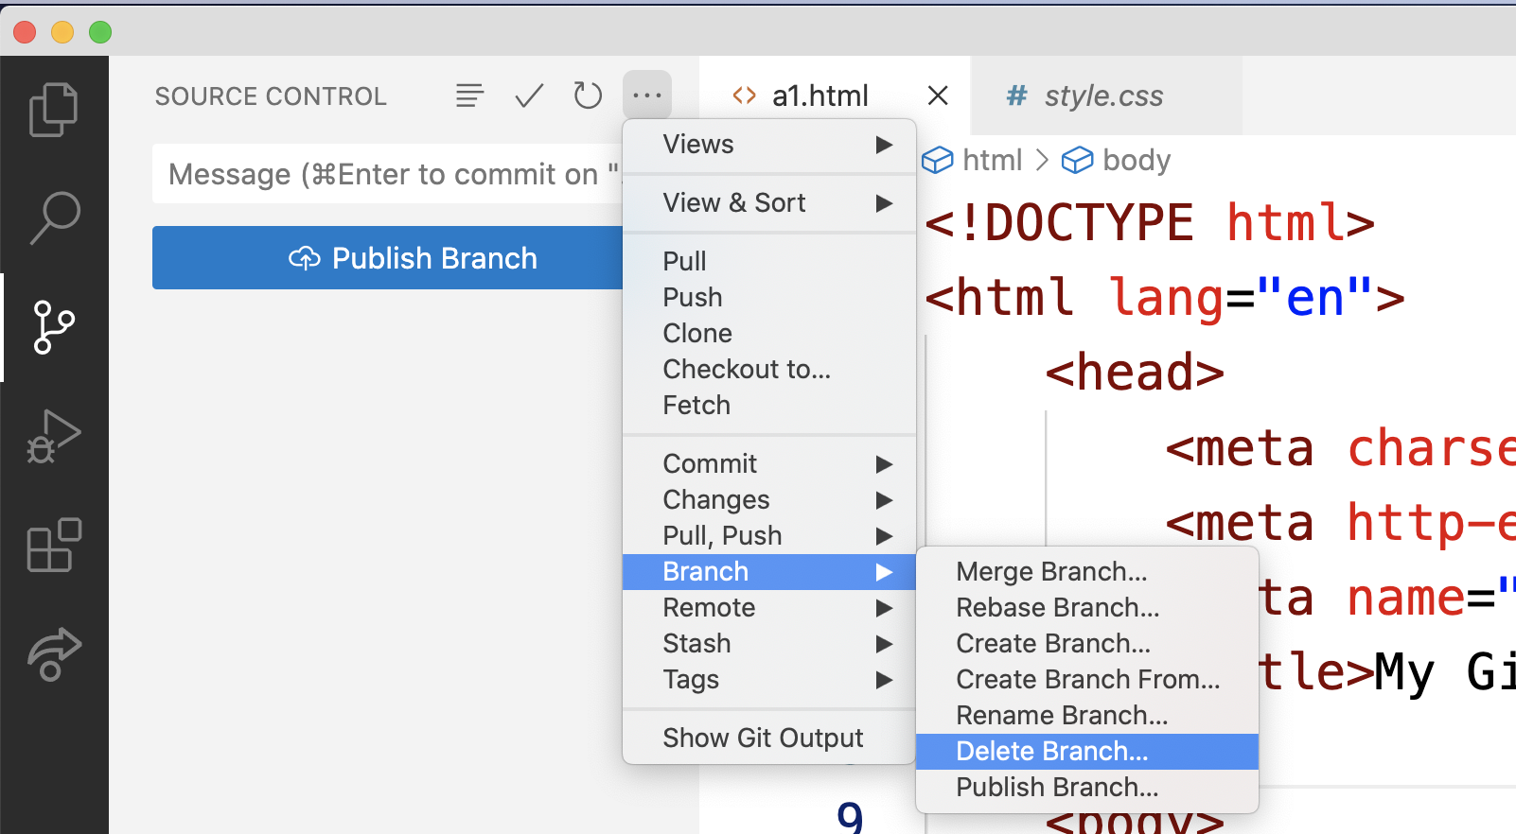
Delete branch
צא מהענף שאותו אתה מעוניין למחוק
Go to menu - > branch - > delete branch

Slide 47
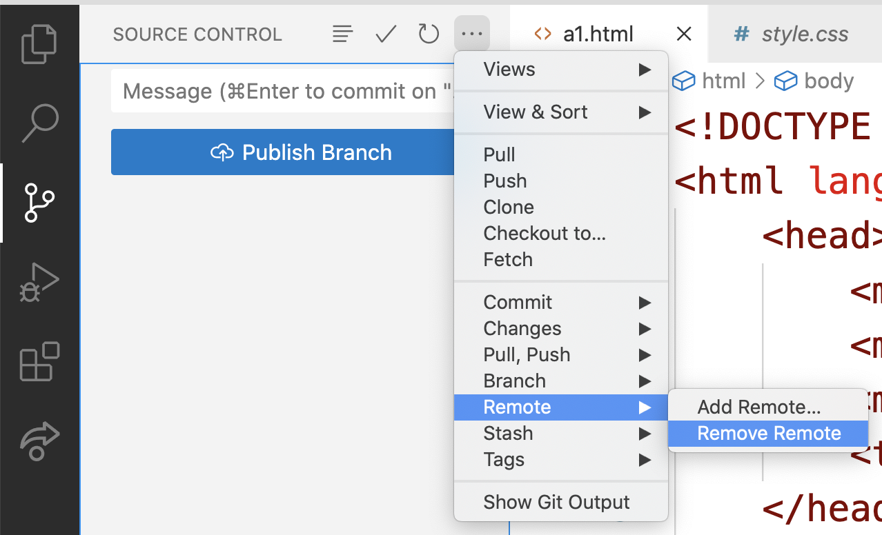
הסרת Remote

Slide 48
פורק
למה משתמשים ב-Fork?
תרומה לקוד פתוח - מאפשר למפתחים לשכפל פרויקטים, לשנות אותם ולשלוח Pull Request עם השיפורים שלהם לבעל המאגר המקורי.
עבודה על שינויים באופן עצמאי - ניתן לבצע ניסויים, לשפר קוד ולבדוק שינויים לפני שמבקשים לשלב אותם במקור.
שמירה על גרסה פרטית של פרויקט - אם רוצים לשמור עותק של קוד מסוים עם שינויים אישיים.

Slide 49
איך עושים Fork ב-GitHub?
היכנסו ל-GitHub והיכנסו למאגר הרצוי.
לחצו על הכפתור Fork (נמצא בצד ימין למעלה).
בחרו לאיזה חשבון GitHub לשכפל את המאגר.
כעת יש לכם עותק עצמאי של הפרויקט, ותוכלו לבצע בו שינויים.

Slide 50
מה עושים אחרי ה-Fork?
Clone את המאגר למחשב עם הפקודה: bash CopyEdit git clone https://github.com/your-username/repository-name.git
בצעו שינויים במאגר המקומי.
הוסיפו commit ושלחו את השינויים למאגר ה-Fork שלכם.
פתחו Pull Request כדי להציע את השינויים לבעל המאגר המקורי.

Slide 51
האם ה-Fork מסתנכרן עם המאגר המקורי?
לא באופן אוטומטי! כדי למשוך עדכונים מהמאגר המקורי, יש להגדיר אותו כ-remote upstream ולעדכן את הקוד כך:
git remote add upstream https://github.com/original-owner/original-repository.git
git fetch upstream
git merge upstream/main

Slide 52
דוגמה לתרגול Fork
דוגמה לתרגול Fork
עשו Fork למאגר קוד פתוח מ-GitHub.
הוסיפו שינוי קטן בקובץ README.md.
שלחו את השינויים ל-Fork שלכם.
פתחו Pull Request למאגר המקורי.
🔹 לסיכום:
Fork הוא כלי חשוב מאוד ב-GitHub, במיוחד בעבודה משותפת על קוד פתוח ושיפור פרויקטים קיימים. 🎯

Slide 53
תרגול
תרגילים ב-GitHub לסטודנטים
1. יצירת ריפוזיטורי אישי
צרו ריפוזיטורי חדש בשם "MyProject".
אתחלו את המאגר עם קובץ README.md.
הוסיפו קובץ JavaScript (או כל שפה אחרת) וכתבו בתוכו פונקציה פשוטה.
בצעו commit והעלו את השינויים ל-GitHub.
2. עבודה עם ענפים
צרו ענף חדש בשם feature-1.
הוסיפו קובץ feature.txt עם תוכן כלשהו.
בצעו commit והחזירו את השינויים ל-main באמצעות merge.

Slide 54
תרגול
תרגילים ב-GitHub לסטודנטים
3. פתרון קונפליקטים
עבדו בזוגות: כל אחד יוצר ענף ומוסיף שינוי בקובץ משותף.
נסו למזג את השינויים ולפתור את הקונפליקט.
4. עבודה עם Fork ו-Pull Request
כל תלמיד יוצר Fork של מאגר מוכן מראש (שיכלול קובץ עם בעיה פתוחה).
כל תלמיד יפתור את הבעיה ויצור Pull Request.
המרצה יבצע סקירת קוד ויאשר או יבקש שינויים.
5. שימוש ב-.gitignore
צרו קובץ .gitignore והוסיפו אליו קבצים שאתם לא רוצים לכלול במאגר (למשל, קבצי node_modules או קבצי .env).

Slide 56
פקודות Git חשובות שכל סטודנט צריך להכיר 🚀
מדריך מקיף לשימוש ב-Git

Slide 57
1. חזרה לנקודה מסוימת בהיסטוריה (Reset & Checkout)
חזרה לקומיט קודם:
git reset --hard <commit-hash>
git reset --soft <commit-hash>
חזרה זמנית לקומיט:
git checkout <commit-hash>
יצירת ענף חדש מקומיט ישן:
git checkout -b new-branch <commit-hash>

Slide 58
2. שחזור פעולה אחרונה (Git Revert)
ביטול קומיט ושמירה על ההיסטוריה:
git revert <commit-hash>
git revert HEAD

Slide 59
3. בדיקת היסטוריית הקומיטים
git log --oneline --graph --all
git log -p

Slide 60
4. בדיקת שינויים שלא נשמרו
הצגת שינויים:
git status
git diff
git diff --staged

Slide 61
5. שחזור קובץ ששונה (Undo Changes)
git checkout -- filename.txt
git reset HEAD filename.txt

Slide 62
6. ביטול מיזוג שגוי (Git Reset & Reflog)
git reset --hard ORIG_HEAD
git reflog

Slide 63
7. עבודה עם ענפים (Branching)
יצירת ענף:
git branch new-feature
git checkout new-feature
או בקיצור:
git checkout -b new-feature
מחיקת ענף:
git branch -d branch-name
git branch -D branch-name
מיזוג ענף ל-main:
git checkout main
git merge branch-name

Slide 64
8. עדכון הקוד מהמאגר הרחוק
git pull origin main

Slide 65
9. העלאת קוד ל-GitHub
git push origin main

Slide 66
10. שימוש בקובץ .gitignore
יצירת קובץ .gitignore עם קבצים שיש להתעלם מהם:
node_modules/
.env
*.log

Slide 67
Git log –oneline
(base) braintop@Braintops-MacBook-Pro beri1 % git log --oneline
fa2449a (HEAD -> main, origin/david, david) ori david
203a4a7 (origin/oren, origin/main, oren) add
84d9a31 add oren to branch oren
26736ef chanhe 4 files
40c4ffd add dot
c69385f add 2 files
be51db0 first commit
(base) braintop@Braintops-MacBook-Pro beri1 % git log --oneline

Slide 68
Git log –oneline
git log --oneline # לראות את ה־hash של ה־commits
git reset --soft <hash> # חזרה ל־commit עם שמירת שינויים
git reset --hard <hash> # חזרה ל־commit ומחיקת כל מה שאחרי
git revert <hash> # יצירת commit שמבטל commit קודם

